Slide 1
Service-Angebote auf den Internetseiten der Fabrikate Juli 2023

Slide 2
Alfa Romeo

Slide 3

URL | Marke | Produkt | Maßnahme | Preis
URL | Alfa Romeo | Teile | Wiederaufbereitete Teile mit Garantie

Slide 4
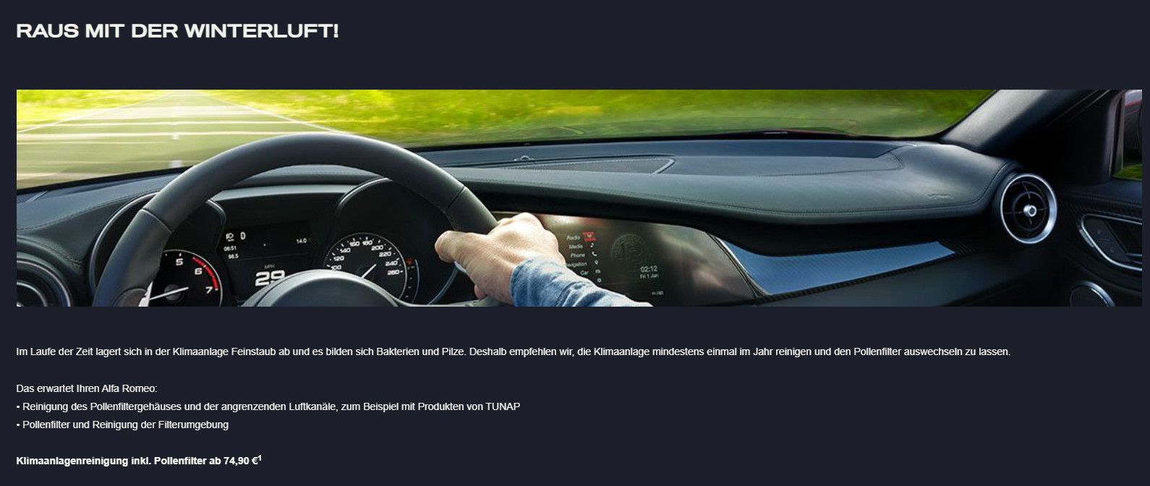
URL | Marke | Produkt | Maßnahme | Preis
URL | Alfa Romeo | Service | Klimaanlagenreinigung | € 74,90

Slide 5

NEU
URL | Marke | Produkt | Maßnahme | Preis
URL | Alfa Romeo | Service | Ölwechsel für Fahrzeuge ab 4 Jahre | € 99,00

Slide 6
Audi

Slide 7

URL | Marke | Produkt | Maßnahme | Preis
URL | Audi | Räder / Reifen | Kostenlose Reifengarantie | € 0,00

Slide 8
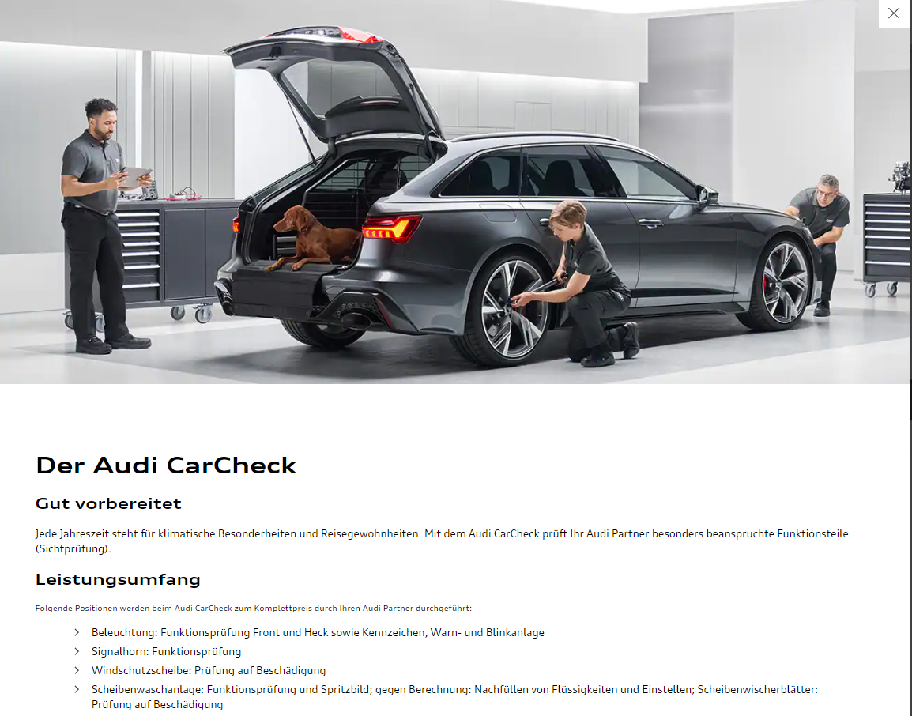
URL | Marke | Produkt | Maßnahme | Preis
URL | Audi | Check | Car-Check Sommer

Slide 9

URL | Marke | Produkt | Maßnahme | Preis
URL | Audi | Check | Batterie-Check

Slide 10
BMW

Slide 11
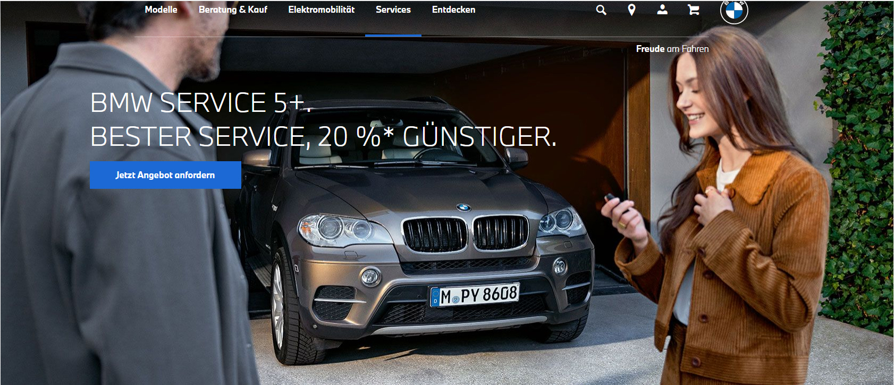
URL | Marke | Produkt | Maßnahme | Preis
URL | BMW | Service | 20 % Ersparnis für BMW älter als 5 Jahre

Slide 12

URL | Marke | Produkt | Maßnahme | Preis
URL | BMW | Teile | Wiederaufbereitete Teile mit Ersparnis

Slide 13
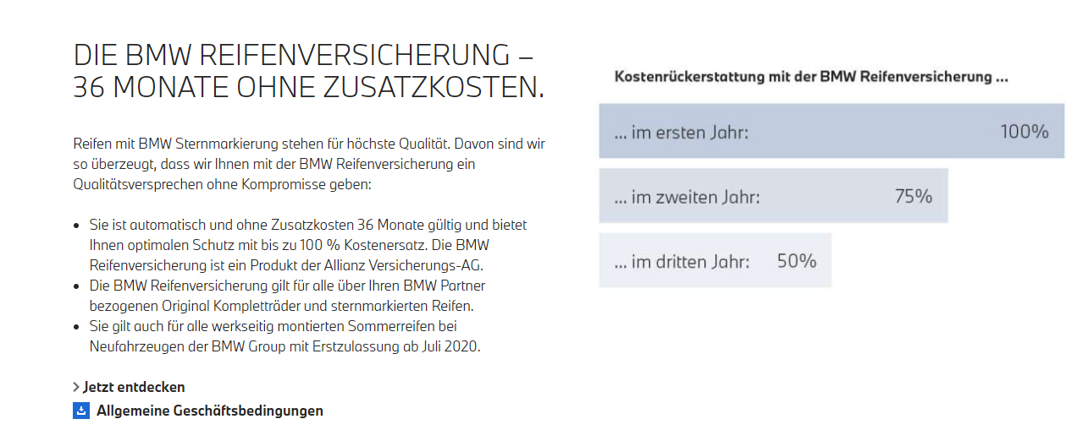
URL | Marke | Produkt | Maßnahme | Preis
URL | BMW | Räder / Reifen | Kostenlose Reifengarantie | € 0,00

Slide 14
Citroën

Slide 15

NEU
URL | Marke | Produkt | Maßnahme | Preis
URL | Citroen | Service | Ölwechsel für Fahrzeuge ab 4 Jahre | € 99,00

Slide 16

URL | Marke | Produkt | Maßnahme | Preis
URL | Citroen | Räder / Reifen | Sommerreifen für C3, C3 Picasso, Berlingo inklusive kostenloser Reifengarantie | € 89,90

Slide 17

URL | Marke | Produkt | Maßnahme | Preis
URL | Citroen | Service | Klimaanlagenreinigung inklusive Pollenfilter | € 74,90

Slide 18
Dacia

Slide 19
URL | Marke | Produkt | Maßnahme | Preis
URL | Dacia | Teile | 20 % Ersparnis bei Dacia Advantage-Teilen

Slide 20

URL | Marke | Produkt | Maßnahme | Preis
URL | Dacia | Service | Klimaanlagen-Service | € 79,00

Slide 21

URL | Marke | Produkt | Maßnahme | Preis
URL | Dacia | Service | Service-Sparbuch mit bis zu € 155,- Ersparnis für diverse Serviceleistungen

Slide 22
DS

Slide 23

NEU
URL | Marke | Produkt | Maßnahme | Preis
URL | DS | Service | Ölwechsel für Fahrzeuge ab 4 Jahre | € 99,00

Slide 24
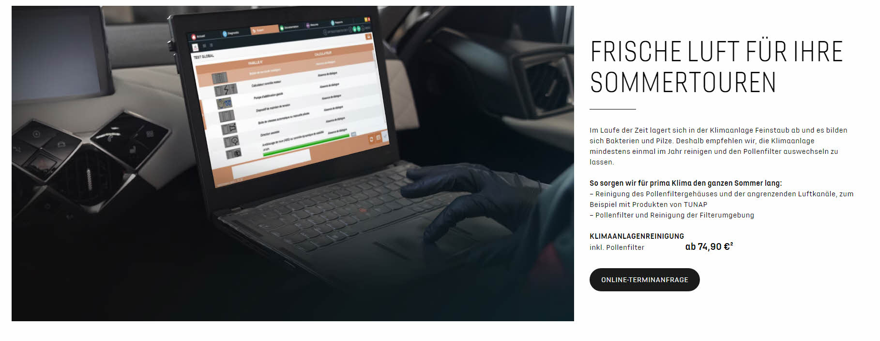
URL | Marke | Produkt | Maßnahme | Preis
URL | DS | Service | Klimaanlagenreinigung inklusive Pollenfilter | € 74,90

Slide 25

URL | Marke | Produkt | Maßnahme | Preis
URL | DS | Räder / Reifen | Sommerreifen für DS3 inklusive kostenloser Reifengarantie | € 149,90

Slide 26
Fiat

Slide 27
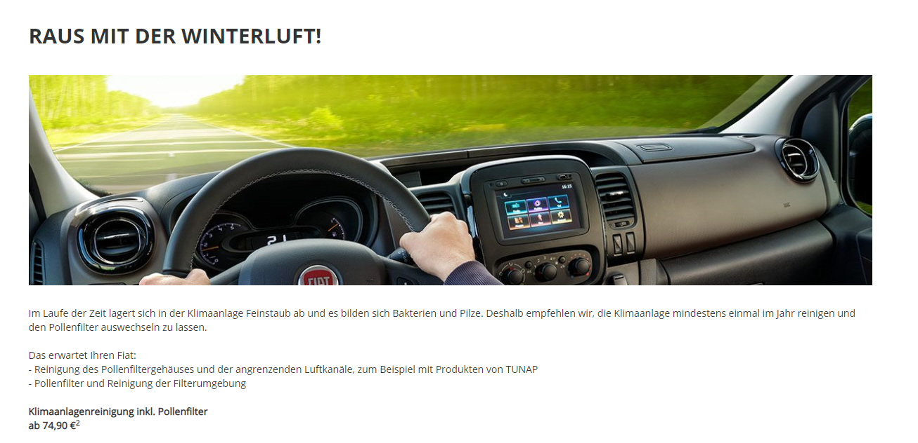
URL | Marke | Produkt | Maßnahme | Preis
URL | Fiat | Service | Klimaanlagenreinigung inklusive Pollenfilter | € 74,90

Slide 28

URL | Marke | Produkt | Maßnahme | Preis
URL | Fiat | Räder / Reifen | Sommerreifen für Tipo, 500L inklusive kostenloser Reifengarantie | € 69,90

Slide 29
Ford

Slide 30
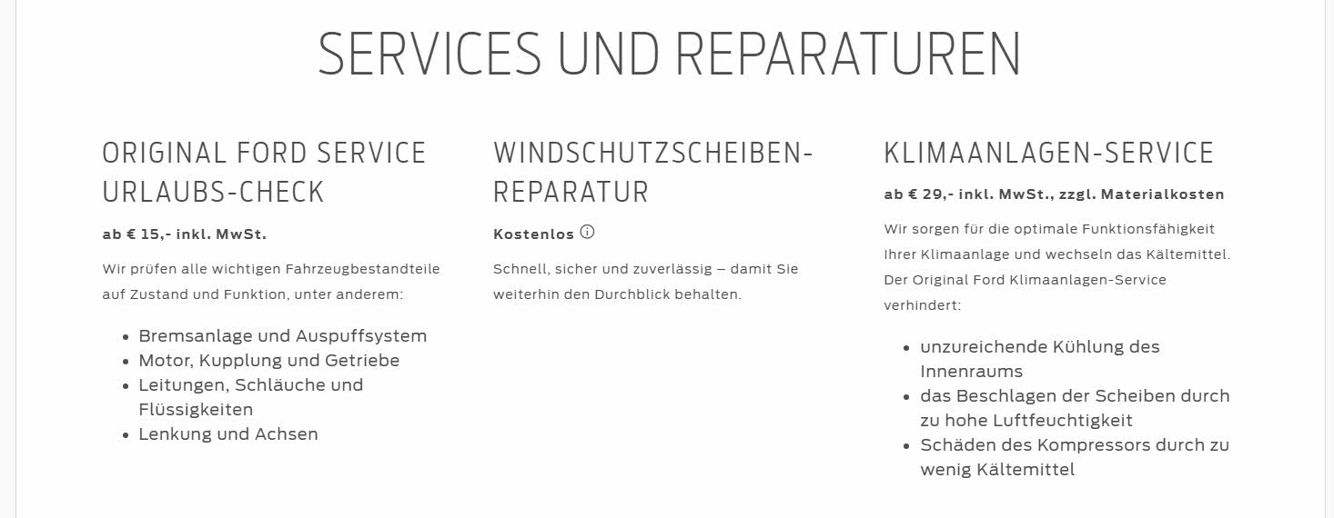
URL | Marke | Produkt | Maßnahme | Preis
URL | Ford | Check | Urlaubs-Check | € 15,00
 |  | Service | Kostenlose Scheibenreparatur | € 0,00
 |  | Service | Klimaanlagen-Service | € 29,00

Slide 31

NEU
URL | Marke | Produkt | Maßnahme | Preis
URL | Ford | Service | Wischerblätter mit Montage | € 45,00

Slide 32
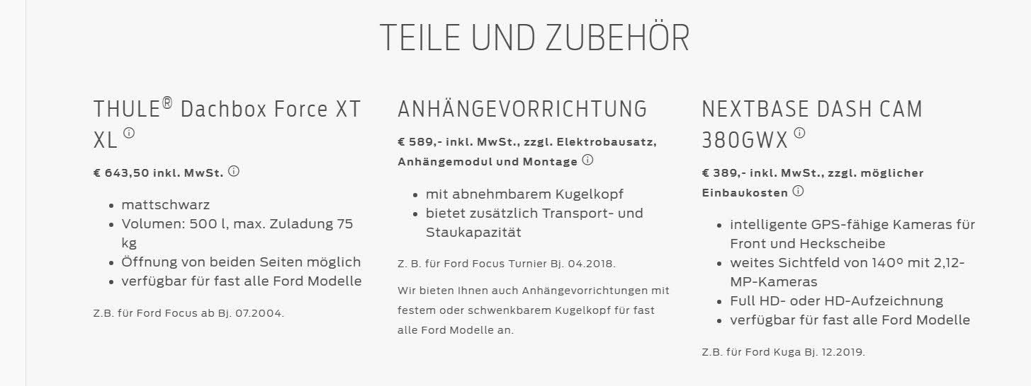
URL | Marke | Produkt | Maßnahme | Preis
URL | Ford | Transport | Thule Dachbox Force XT | € 643,00
 |  |  | Anhängevorrichtung, für Focus Turnier | € 589,00
 |  | Zubehör | Dashcam 380 GWX | € 389,00

Slide 33

URL | Marke | Produkt | Maßnahme | Preis
URL | Ford | Service | Economy-Angebote für Fahrzeuge älter als 5 Jahre, Ölwechsel inkl. Ölfilter und -dichtung | € 199,00
 |  |  |  | € 209,00

Slide 34
Hyundai

Slide 35

NEU
URL | Marke | Produkt | Maßnahme | Preis
URL | Hyundai | Service | Economy-Service

Slide 36

NEU
URL | Marke | Produkt | Maßnahme | Preis
URL | Hyundai | Check | Urlaubs-Check

Slide 37
Jeep

Slide 38

NEU
URL | Marke | Produkt | Maßnahme | Preis
URL | Jeep | Service | Ölwechsel für Fahrzeuge ab 4 Jahre | € 99,00

Slide 39
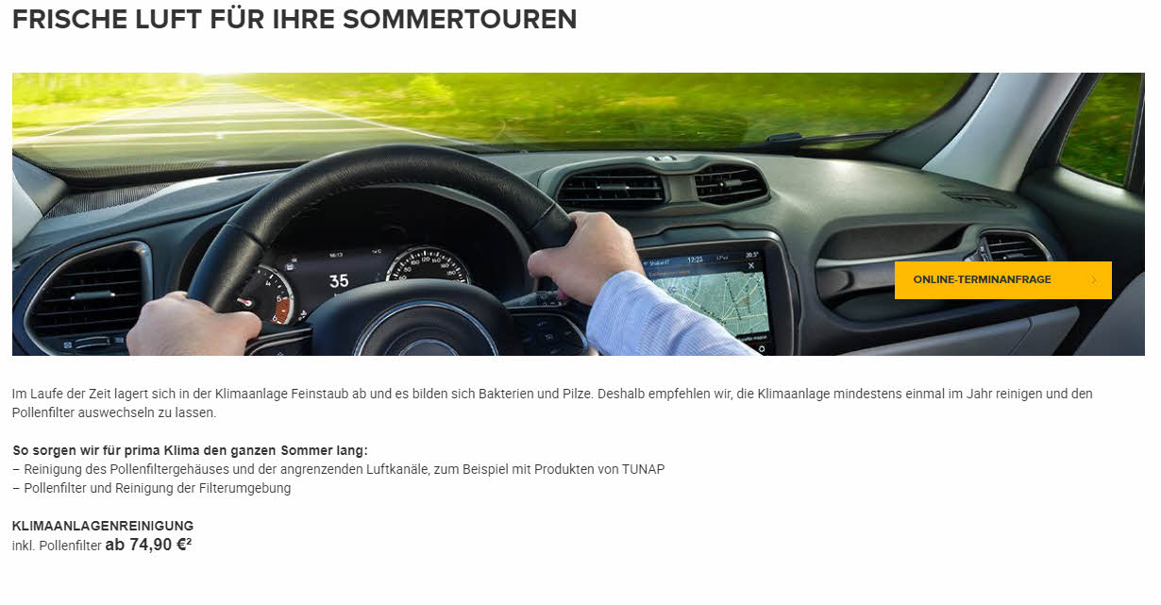
URL | Marke | Produkt | Maßnahme | Preis
URL | Jeep | Service | Klimaanlagenreinigung inklusive Pollenfilter | € 74,90

Slide 40

URL | Marke | Produkt | Maßnahme | Preis
URL | Jeep | Räder / Reifen | Sommerreifen für Renegade, Compass, inklusive kostenloser Reifengarantie | € 149,90

Slide 41
Kia

Slide 42

URL | Marke | Produkt | Maßnahme | Preis
URL | Kia | Check | Sommer-Check

Slide 43

URL | Marke | Produkt | Maßnahme | Preis
URL | Kia | Service | € 35,- Service-Gutschein

Slide 44

URL | Marke | Produkt | Maßnahme | Preis
URL | Kia | Service | Service 5+ für Fz älter als 5 Jahre

Slide 45
Mercedes

Slide 46
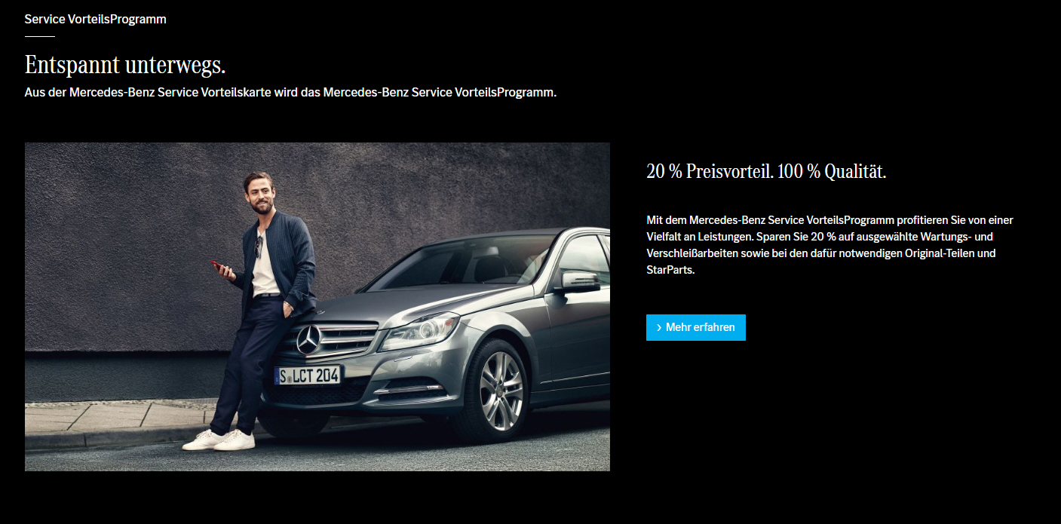
URL | Marke | Produkt | Maßnahme | Preis
URL | Mercedes | Service | Service-Vorteilsprogramm, 20 % Rabatt auf ausgewählte Werkstattleistungen, Anmeldung auf Mercedes me erforderlich

Slide 47
URL | Marke | Produkt | Maßnahme | Preis
URL | Mercedes | Check | Sommer-Check

Slide 48
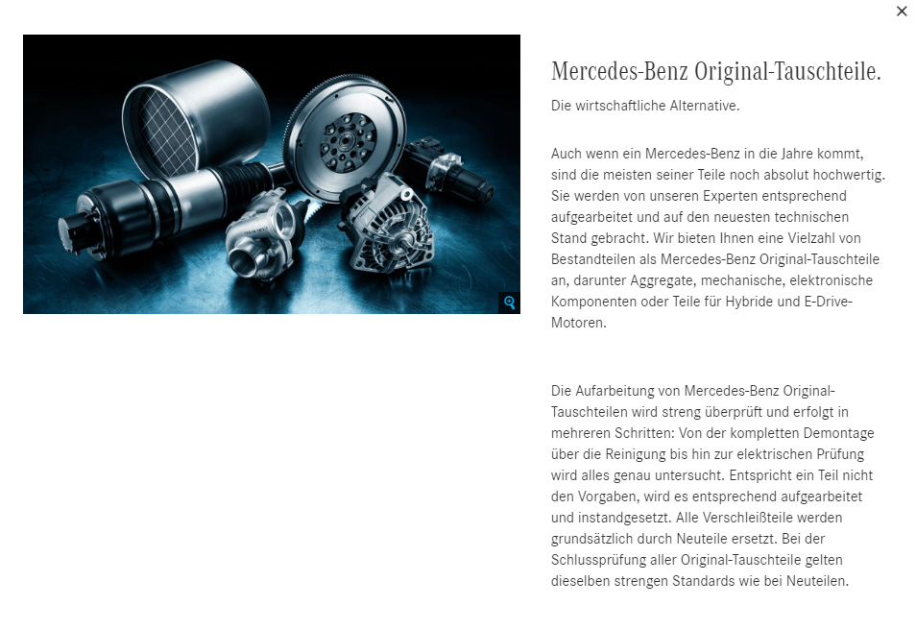
URL | Marke | Produkt | Maßnahme | Preis
URL | Mercedes | Teile | Austauschteile mit durchschnittlich 35 % Ersparnis

Slide 49
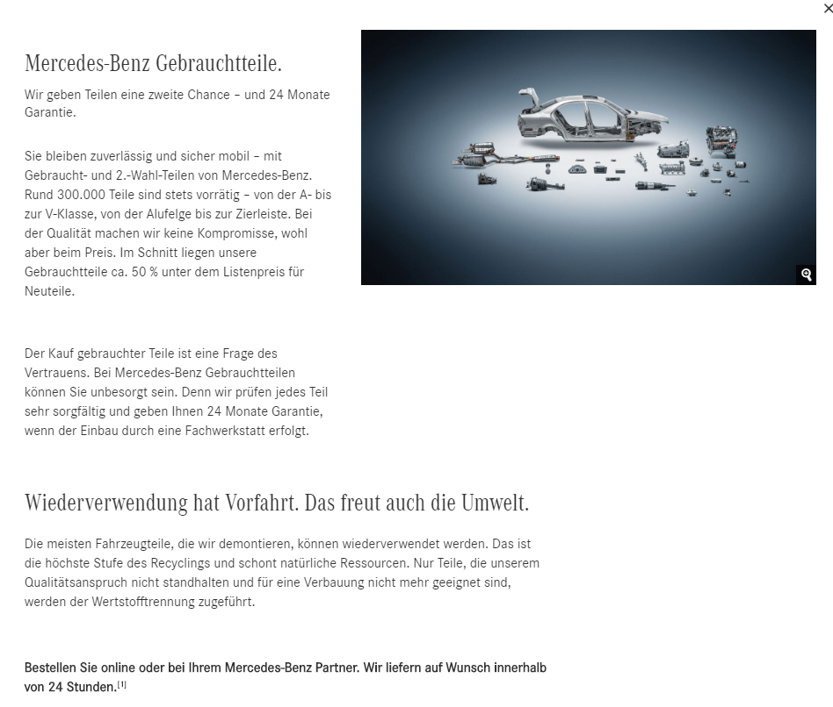
URL | Marke | Produkt | Maßnahme | Preis
URL | Mercedes | Teile | Gebrauchtteile mit durchschnittlich 50 % Ersparnis

Slide 50
Mini

Slide 51
URL | Marke | Produkt | Maßnahme | Preis
URL | Mini | Service | 20 % Rabatt für Mini ab 5 Jahren

Slide 52

URL | Marke | Produkt | Maßnahme | Preis
URL | Mini | Service | 20 % Rabatt auf Service-Pakete für Mini ab 5 Jahren

Slide 53
Nissan

Slide 54
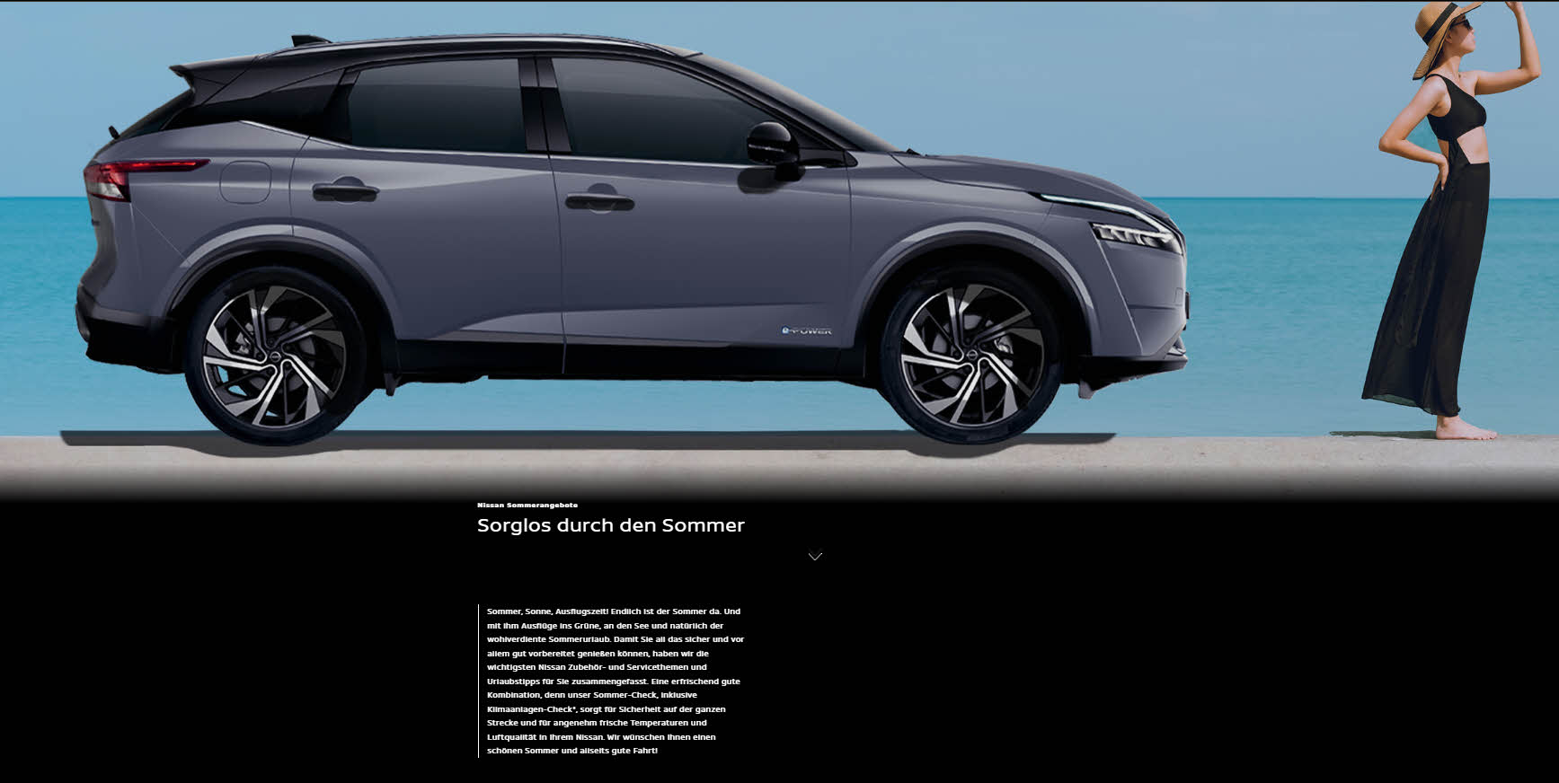
NEU
URL | Marke | Produkt | Maßnahme | Preis
URL | Nissan | Check | Sommer-Check

Slide 55
NEU
URL | Marke | Produkt | Maßnahme | Preis
URL | Nissan | Check | Kostenloser Klimaanlagen-Check im Sommer-Check | € 0,00

Slide 56
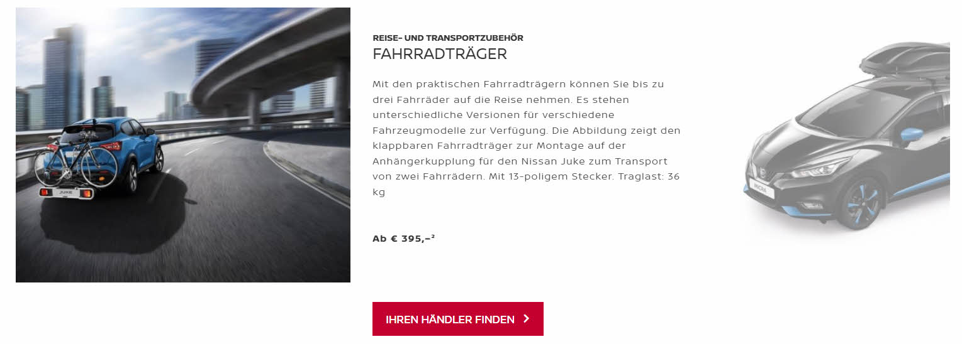
NEU
URL | Marke | Produkt | Maßnahme | Preis
URL | Nissan | Transport | Fahrradträger | ab € 395,-

Slide 57
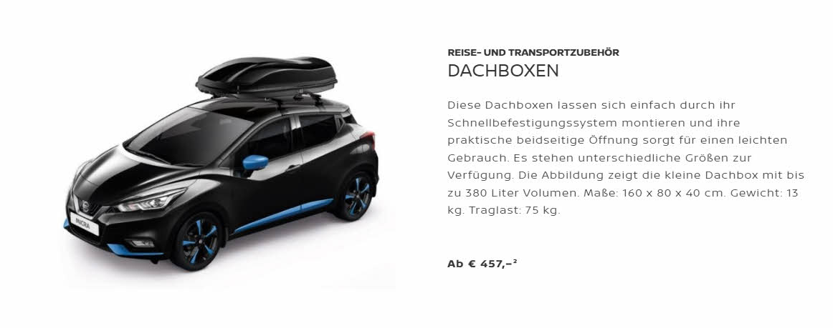
NEU
URL | Marke | Produkt | Maßnahme | Preis
URL | Nissan | Transport | Dachboxen | ab € 457,-

Slide 58
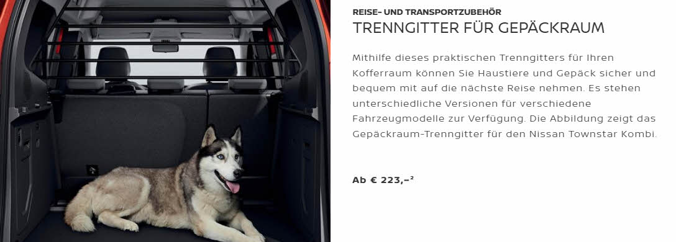
NEU
URL | Marke | Produkt | Maßnahme | Preis
URL | Nissan | Transport | Trenngitter für Gepäckraum | ab € 223,-

Slide 59
Opel

Slide 60
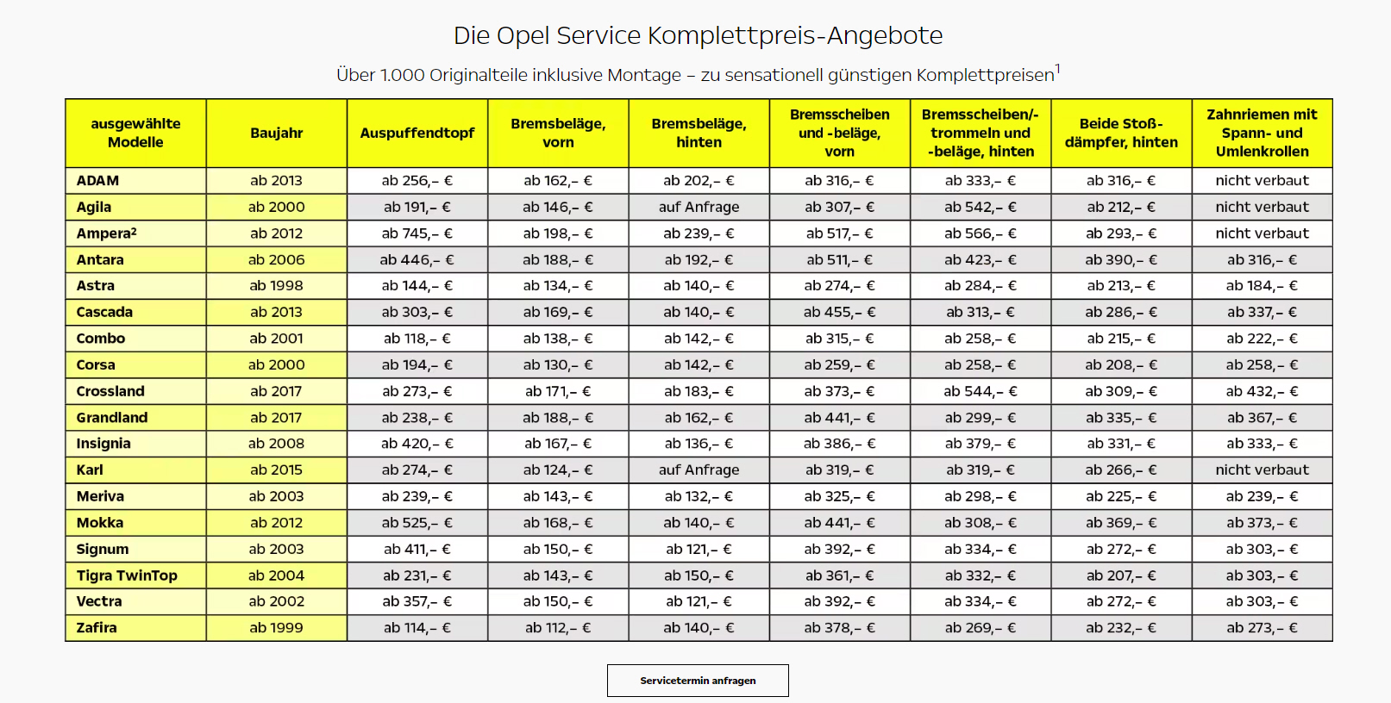
URL | Marke | Produkt | Maßnahme | Preis
URL | Opel | Service | Komplettpreisoffensive für Fahrzeuge älter als 5 Jahre

Slide 61

URL | Marke | Produkt | Maßnahme | Preis
URL | Opel | Service | Klimaanlagenreinigung inklusive Pollenfilter | € 74,90

Slide 62

URL | Marke | Produkt | Maßnahme | Preis
URL | Opel | Räder / Reifen | Sommerreifen für Corsa inklusive kostenloser Reifengarantie | € 89,90

Slide 63

NEU
URL | Marke | Produkt | Maßnahme | Preis
URL | Opel | Service | Ölwechsel für Fahrzeuge ab 4 Jahre | € 99,00

Slide 64
Peugeot

Slide 65

URL | Marke | Produkt | Maßnahme | Preis
URL | Peugeot | Service | Klimaanlagenreinigung inklusive Pollenfilter | € 74,90

Slide 66

URL | Marke | Produkt | Maßnahme | Preis
URL | Opel | Räder / Reifen | Sommerreifen für 207, 208 inklusive kostenloser Reifengarantie | € 89,90

Slide 67

NEU
URL | Marke | Produkt | Maßnahme | Preis
URL | Peugeot | Service | Ölwechsel für Fahrzeuge ab 4 Jahre | € 99,00

Slide 68
Renault

Slide 69
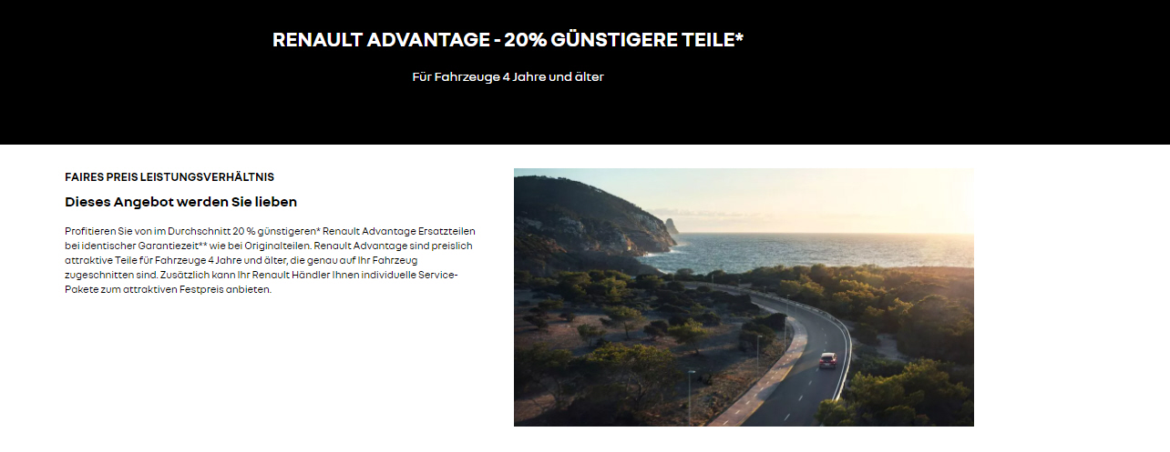
URL | Marke | Produkt | Maßnahme | Preis
URL | Renault | Teile | Renault Advantage Teile für Fahrzeuge älter als 4 Jahre, 20 % Ersparnis

Slide 70
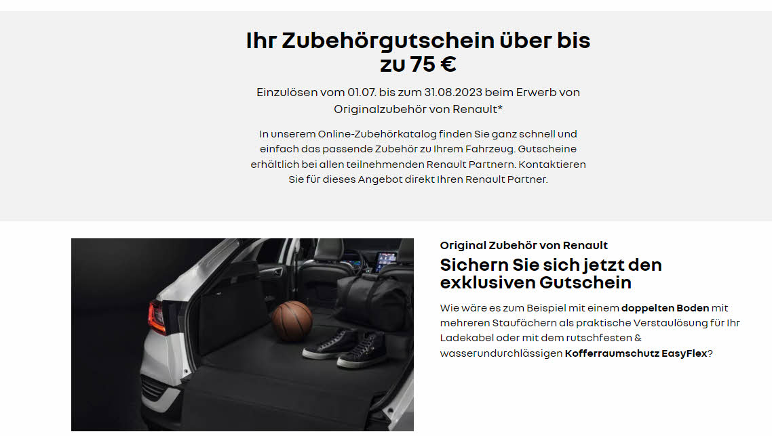
NEU
URL | Marke | Produkt | Maßnahme | Preis
URL | Renault | Zubehör | € 75,- Gutschein

Slide 71
URL | Marke | Produkt | Maßnahme | Preis
URL | Renault | Service | Klimaanlagen-Wartung | € 89,00

Slide 72
Seat

Slide 73

NEU
URL | Marke | Produkt | Maßnahme | Preis
URL | Seat | Teile | Economy-Teile für Fahrzeuge ab 4 Jahre

Slide 74

NEU
URL | Marke | Produkt | Maßnahme | Preis
URL | Seat | Teile | Austauschteile mit 40 % Ersparnis

Slide 75

NEU
URL | Marke | Produkt | Maßnahme | Preis
URL | Seat | Teile | 15 % Nachlass auf Originalteile

Slide 76
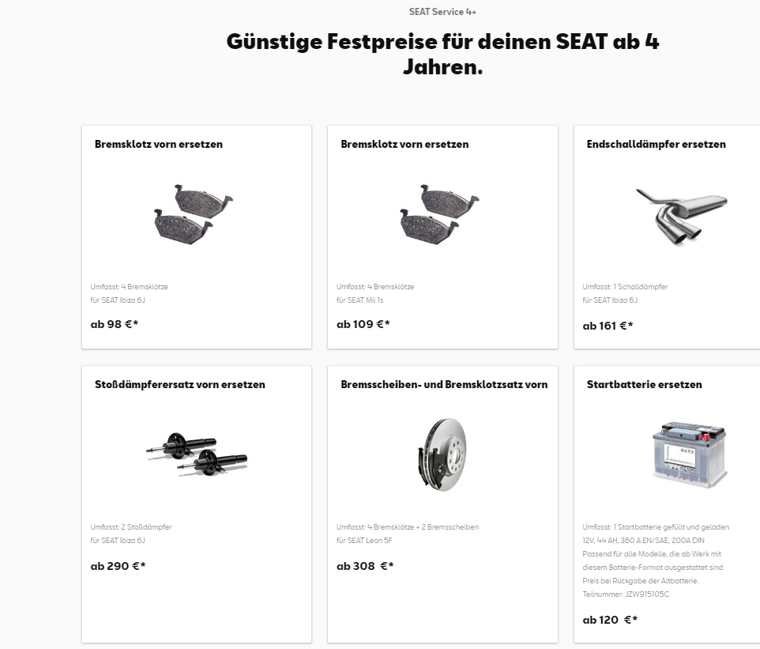
URL | Marke | Produkt | Maßnahme | Preis
URL | Seat | Service | Komplettpreisangebote für ältere Fahrzeuge ab 4 Jahre, Bremsbeläge vorne ersetzen, Ibiza | € 98,00

Slide 77
URL | Marke | Produkt | Maßnahme | Preis
URL | Seat | Service | Komplettpreisangebote für ältere Fahrzeuge ab 4 Jahre, Bremsklotzsatz vorne ersetzen, Mii | € 109,00

Slide 78
URL | Marke | Produkt | Maßnahme | Preis
URL | Seat | Service | Komplettpreisangebote für ältere Fahrzeuge ab 4 Jahre, Endschalldämpfer ersetzen, Ibiza | € 161,00

Slide 79
URL | Marke | Produkt | Maßnahme | Preis
URL | Seat | Service | Komplettpreisangebote für ältere Fahrzeuge ab 4 Jahre, Stoßdämpfersatz vorne ersetzen, Ibiza | € 290,00

Slide 80
URL | Marke | Produkt | Maßnahme | Preis
URL | Seat | Service | Komplettpreisangebote für ältere Fahrzeuge ab 4 Jahre, Komplettbremsensatz vorne ersetzen, Leon | € 308,00

Slide 81
URL | Marke | Produkt | Maßnahme | Preis
URL | Seat | Service | Komplettpreisangebote für ältere Fahrzeuge ab 4 Jahre, Starterbatterien ersetzen | € 120,00

Slide 82
Skoda

Slide 83
URL | Marke | Produkt | Maßnahme | Preis
URL | Skoda | Teile | Economyteile mit Ersparnis

Slide 84

URL | Marke | Produkt | Maßnahme | Preis
URL | Skoda | Teile | Austauschteile mit 68 % Ersparnis

Slide 85
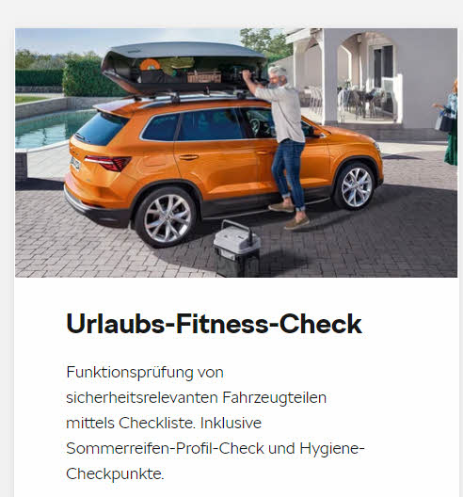
URL | Marke | Produkt | Maßnahme | Preis
URL | Skoda | Check | Urlaubs-Fitness-Check

Slide 86

URL | Marke | Produkt | Maßnahme | Preis
URL | Skoda | Check | Klimaanlagen-Check

Slide 87
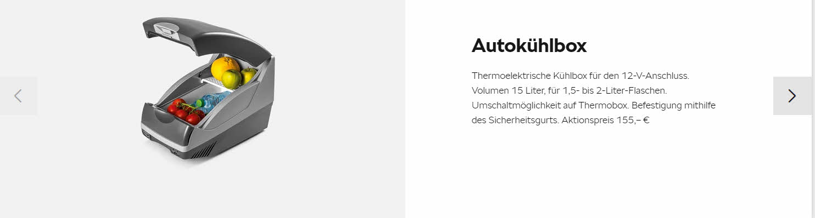
URL | Marke | Produkt | Maßnahme | Preis
URL | Skoda | Zubehör | Autokühlbox | € 155,00

Slide 88
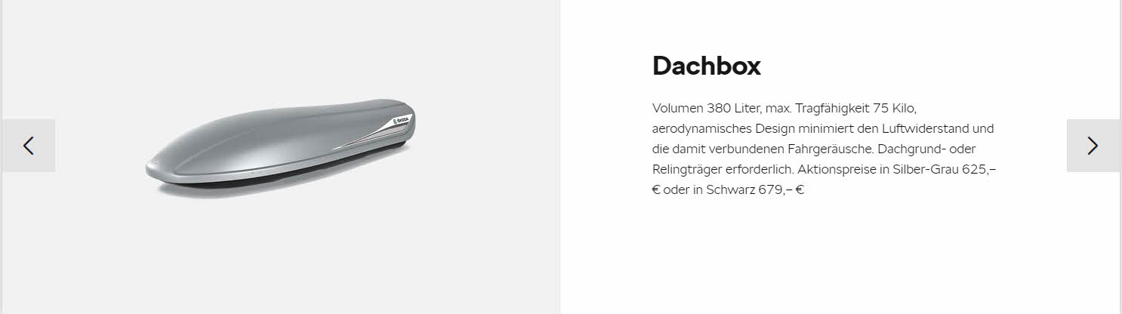
URL | Marke | Produkt | Maßnahme | Preis
URL | Skoda | Transport | Dachbox, Silber-Grau | € 625,00
 |  |  | Dachbox, Schwarz | € 679,00

Slide 89
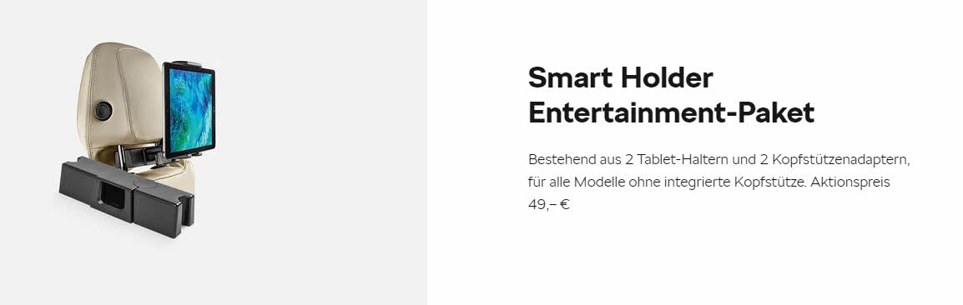
URL | Marke | Produkt | Maßnahme | Preis
URL | Skoda | Infotainment | Smart Holder Entertainment-Paket | € 49,00

Slide 90
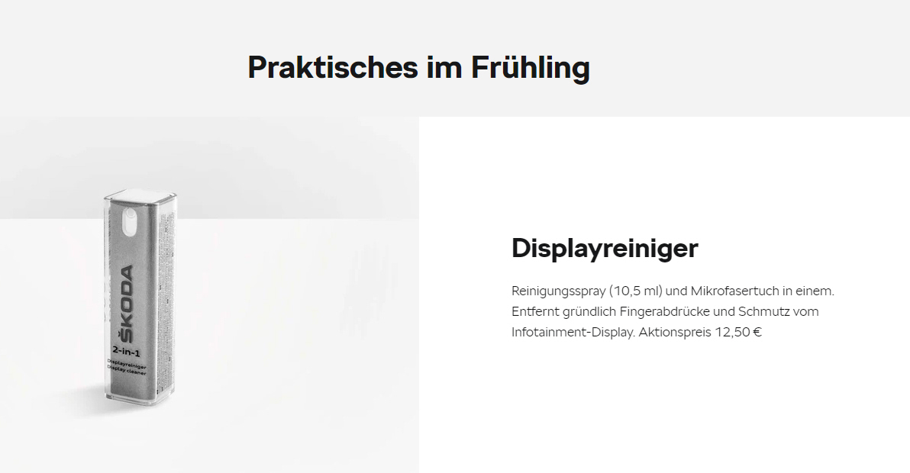
URL | Marke | Produkt | Maßnahme | Preis
URL | Skoda | Pflege | Displayreiniger | € 12,50

Slide 91
URL | Marke | Produkt | Maßnahme | Preis
URL | Skoda | Schutz | Sonnenschutz-Set, für Scala oder Kamiq | € 77,00
 |  |  |  | € 139,00

Slide 92

URL | Marke | Produkt | Maßnahme | Preis
URL | Skoda | Sicherheit | Sicherheitszubehör,Verbandstasche | € 13,90
 |  |  | Warndreieck | € 8,50
 |  |  | Warnweste | € 3,00

Slide 93
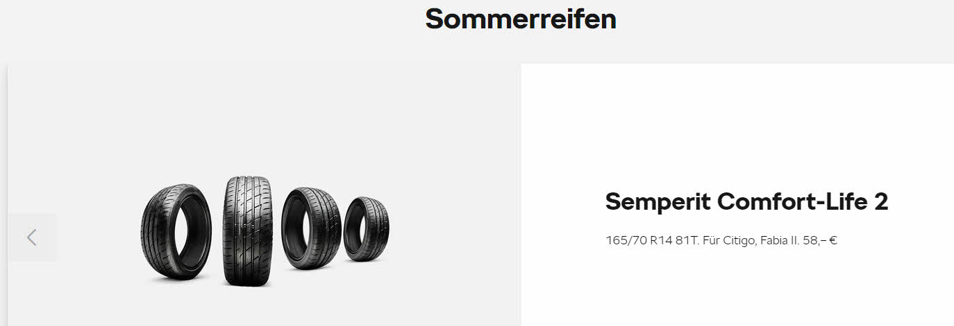
URL | Marke | Produkt | Maßnahme | Preis
URL | Skoda | Räder / Reifen | Semperit Comfort-Life 2, für Citigo, Fabia | € 58,00

Slide 94
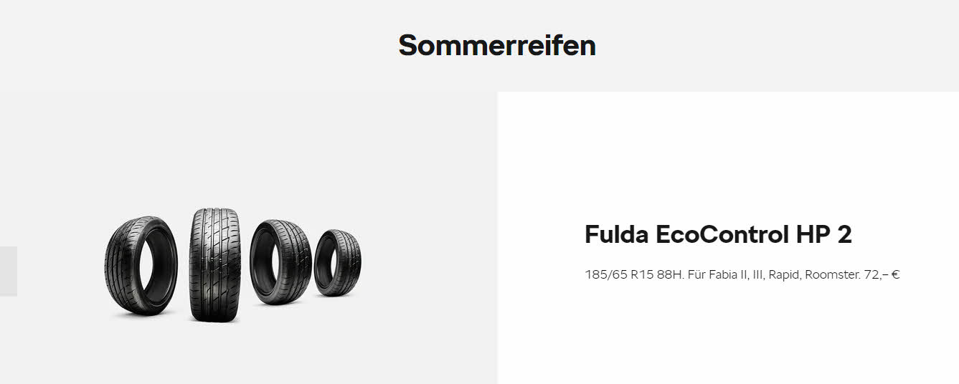
URL | Marke | Produkt | Maßnahme | Preis
URL | Skoda | Räder / Reifen | Fulda EcoControl HP 2, für Fabia, Rapid, Roomster | € 72,00

Slide 95
URL | Marke | Produkt | Maßnahme | Preis
URL | Skoda | Räder / Reifen | Dunlop Sport BluResponse, für Octavia, Yeti, Superb | € 85,00

Slide 96
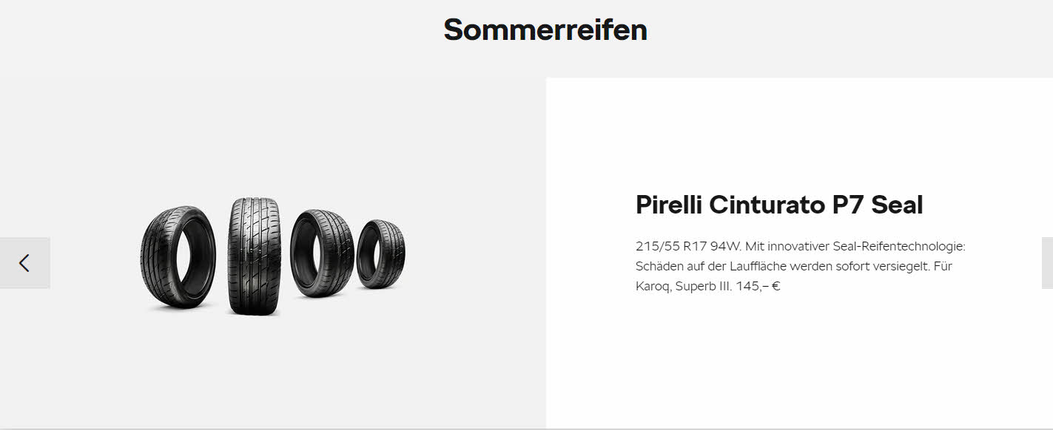
URL | Marke | Produkt | Maßnahme | Preis
URL | Skoda | Räder / Reifen | Pirelli Cinturato P7, für Karoq, Superb | € 145,00

Slide 97

URL | Marke | Produkt | Maßnahme | Preis
URL | Skoda | Räder / Reifen | Dunlop Sport BluResponse, für Karoq, Superb | € 145,00

Slide 98
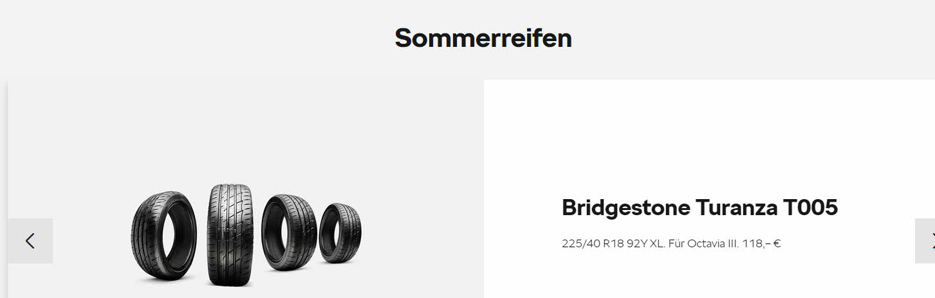
URL | Marke | Produkt | Maßnahme | Preis
URL | Skoda | Räder / Reifen | Bridgestone Turanza T005, für Octavia | € 118,00

Slide 99
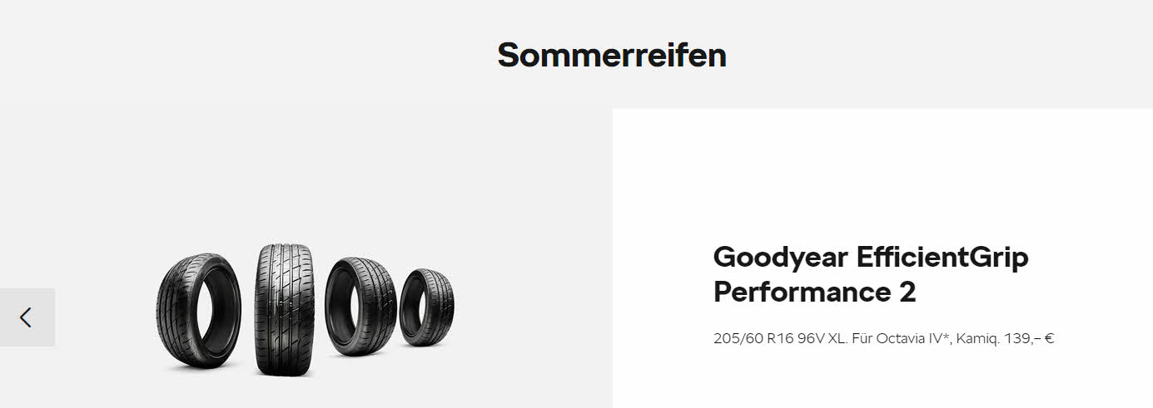
URL | Marke | Produkt | Maßnahme | Preis
URL | Skoda | Räder / Reifen | Goodyear Efficient Grip Performance 2, für Octavia, Kamiq | € 139,00

Slide 100
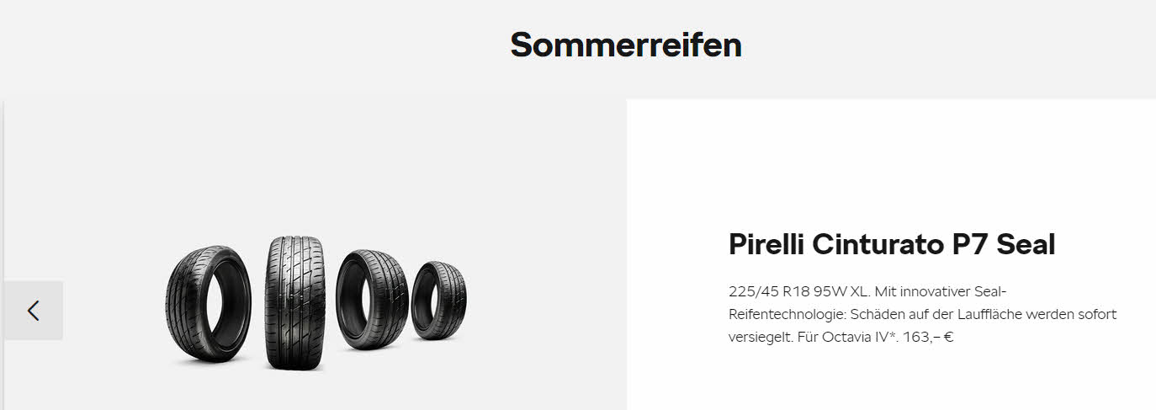
URL | Marke | Produkt | Maßnahme | Preis
URL | Skoda | Räder / Reifen | Pirelli Cinturato P7, für Octavia | € 163,00

Slide 101
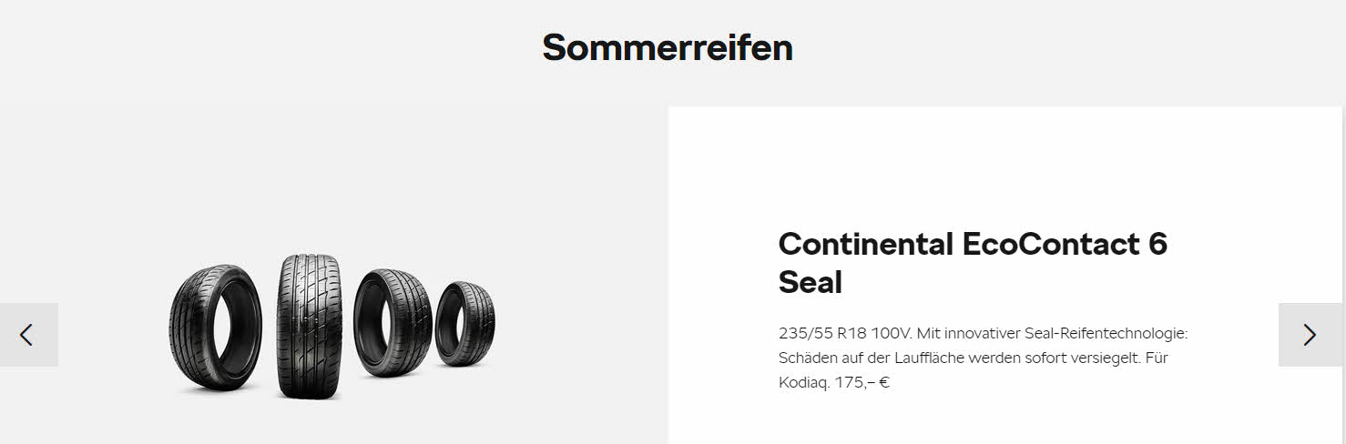
URL | Marke | Produkt | Maßnahme | Preis
URL | Skoda | Räder / Reifen | Continental EcoContact 6, für Kodiaq | € 175,00

Slide 102
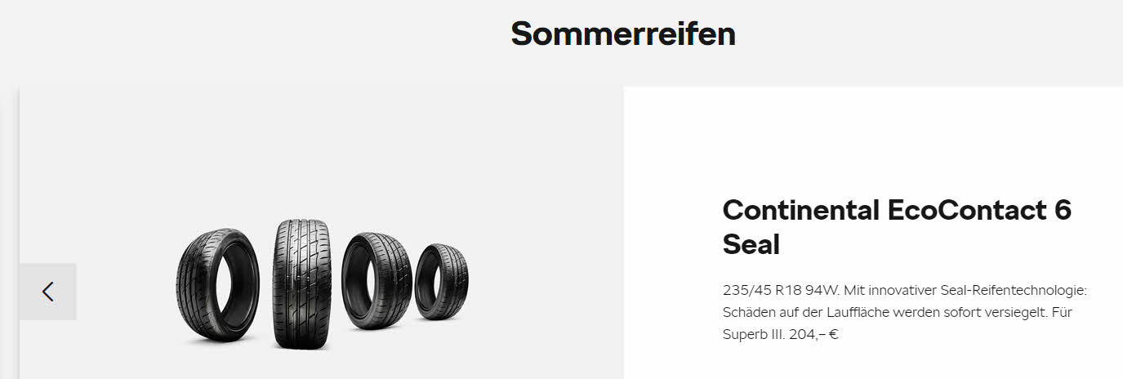
URL | Marke | Produkt | Maßnahme | Preis
URL | Skoda | Räder / Reifen | Continental EcoContact 6, für Superb | € 204,00

Slide 103

URL | Marke | Produkt | Maßnahme | Preis
URL | Skoda | Räder / Reifen | Kostenlose Reifengarantie | € 0,00

Slide 104
Suzuki

Slide 105
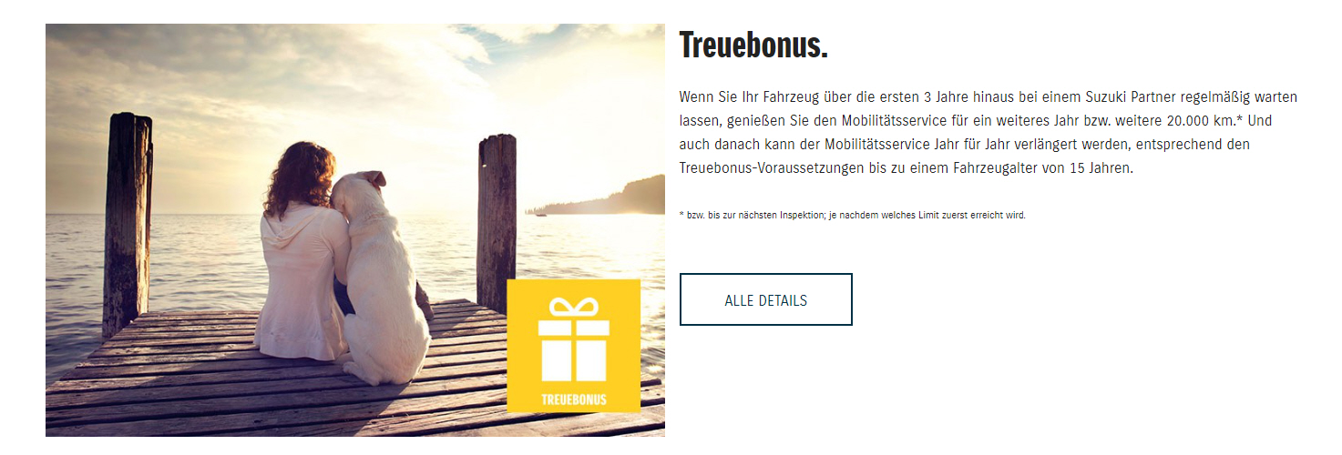
URL | Marke | Produkt | Maßnahme | Preis
URL | Suzuki | Service | Treuebonus, Verlängerung des Mobilservices bei regelmäßiger Wartung

Slide 106
Toyota

Slide 107
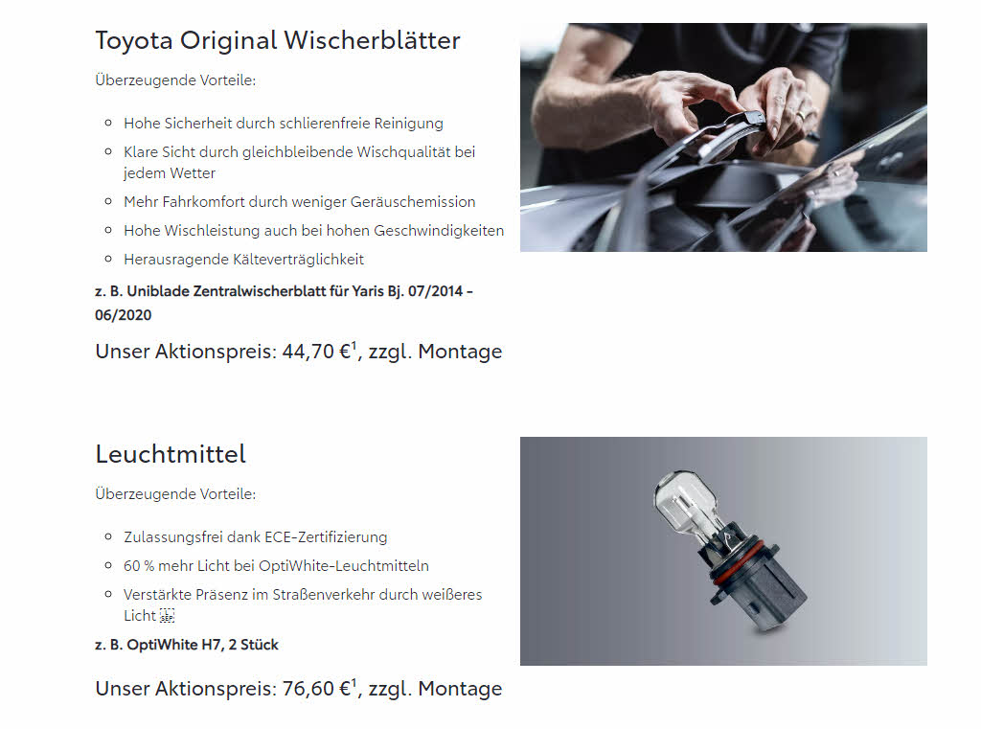
NEU
URL | Marke | Produkt | Maßnahme | Preis
URL | Toyota | Teile | Original Uniblade Wischerblätter, für Yaris | € 44,70
 |  |  | Leuchtmittel OptiWhite H7 | € 76,60

Slide 108
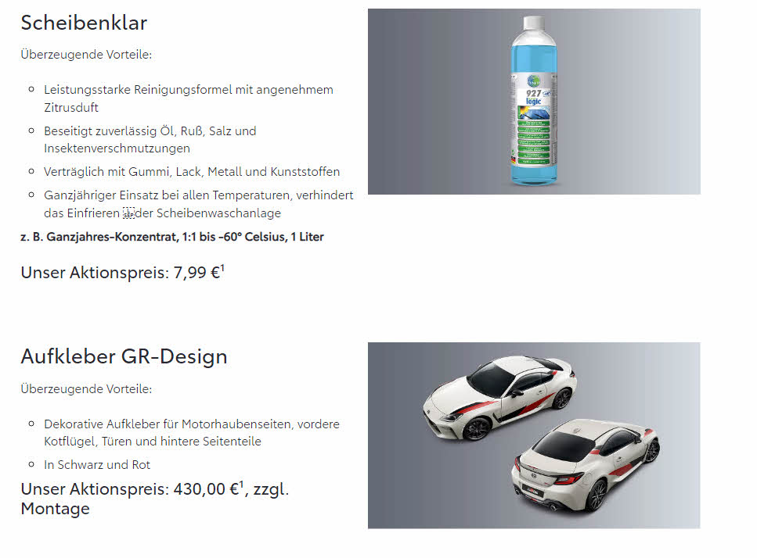
NEU
URL | Marke | Produkt | Maßnahme | Preis
URL | Toyota | Pflege | Scheibenklar, 1 Liter | € 7,99
 |  | Zubehör | Aufkleber GR-Design | € 430,00

Slide 109
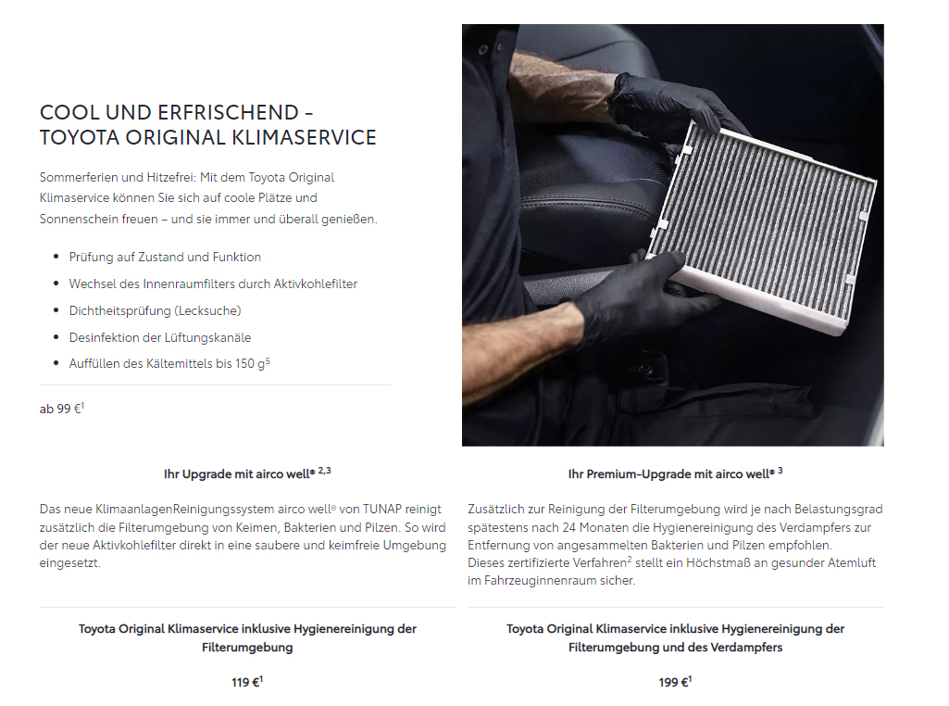
URL | Marke | Produkt | Maßnahme | Preis
URL | Toyota | Service | Klimaservice | € 99,00
 |  |  | Inkl. Reinigung der Filterumgebung | € 119,00
 |  |  | Inkl. Reinigung der Filterumgebung und des Verdampfers | € 199,00

Slide 110

URL | Marke | Produkt | Maßnahme | Preis
URL | Toyota | Check | Urlaubs-Check | € 24,90

Slide 111
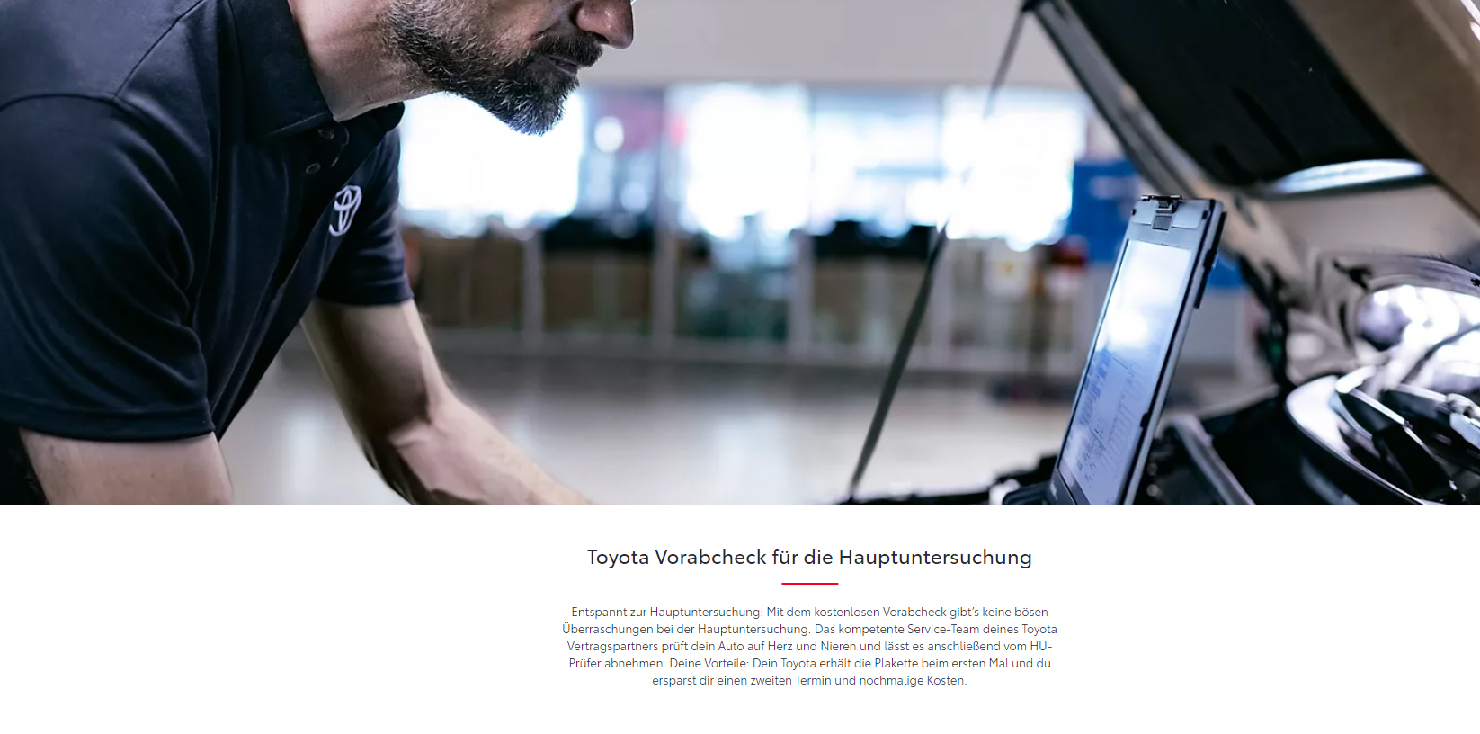
URL | Marke | Produkt | Maßnahme | Preis
URL | Toyota | HU / AU | Kostenloser Vorab-Check | € 0,00

Slide 112

URL | Marke | Produkt | Maßnahme | Preis
URL | Toyota | Service | Jahresinspektion zum Komplettpreis | € 289,00

Slide 113
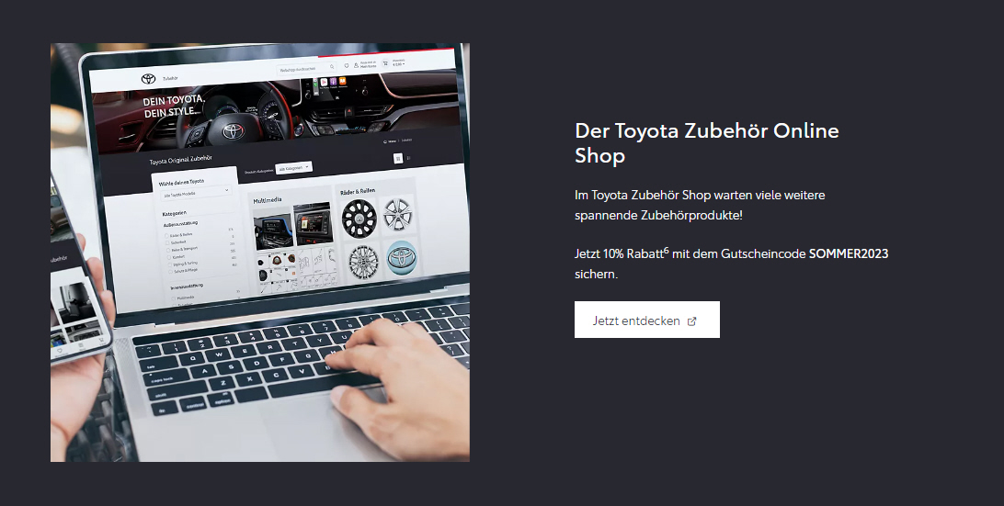
URL | Marke | Produkt | Maßnahme | Preis
URL | Toyota | Zubehör | 10 % Rabatt bei Bestellung im Zubehörshop

Slide 114
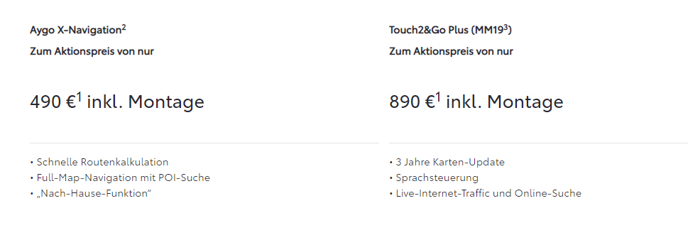
URL | Marke | Produkt | Maßnahme | Preis
URL | Toyota | Navigation | Aygo X-Navigation | € 490,00
 |  |  | Touch2&Go Plus | € 890,00

Slide 115
URL | Marke | Produkt | Maßnahme | Preis
URL | Toyota | Navigation | Touch2&Go | € 590,00
 |  |  | Touch2&Go Plus | € 790,00

Slide 116
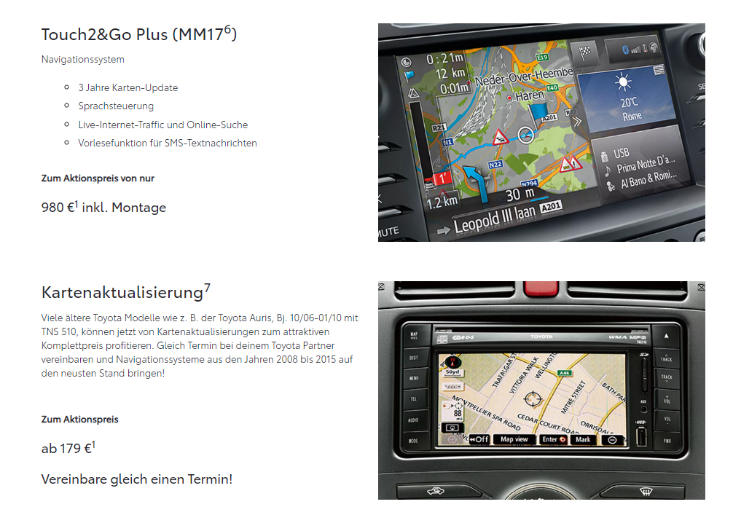
URL | Marke | Produkt | Maßnahme | Preis
URL | Toyota | Navigation | Touch2&Go Plus | € 890,00
 |  |  | Kartenaktualisierung | € 99,00

Slide 117
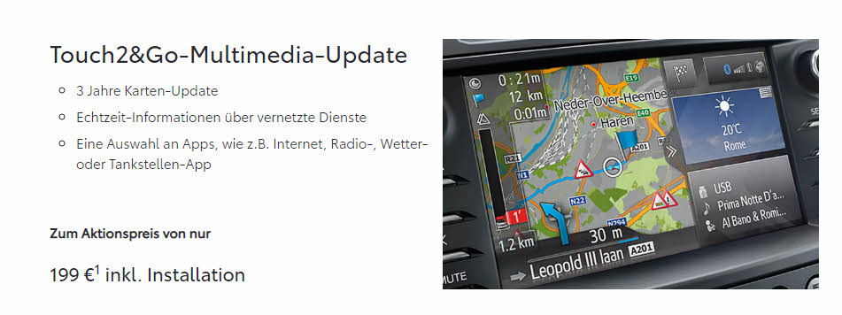
URL | Marke | Produkt | Maßnahme | Preis
URL | Toyota | Navigation | Touch2&Go -Multimedia-Update | € 199,00

Slide 118
VW

Slide 119
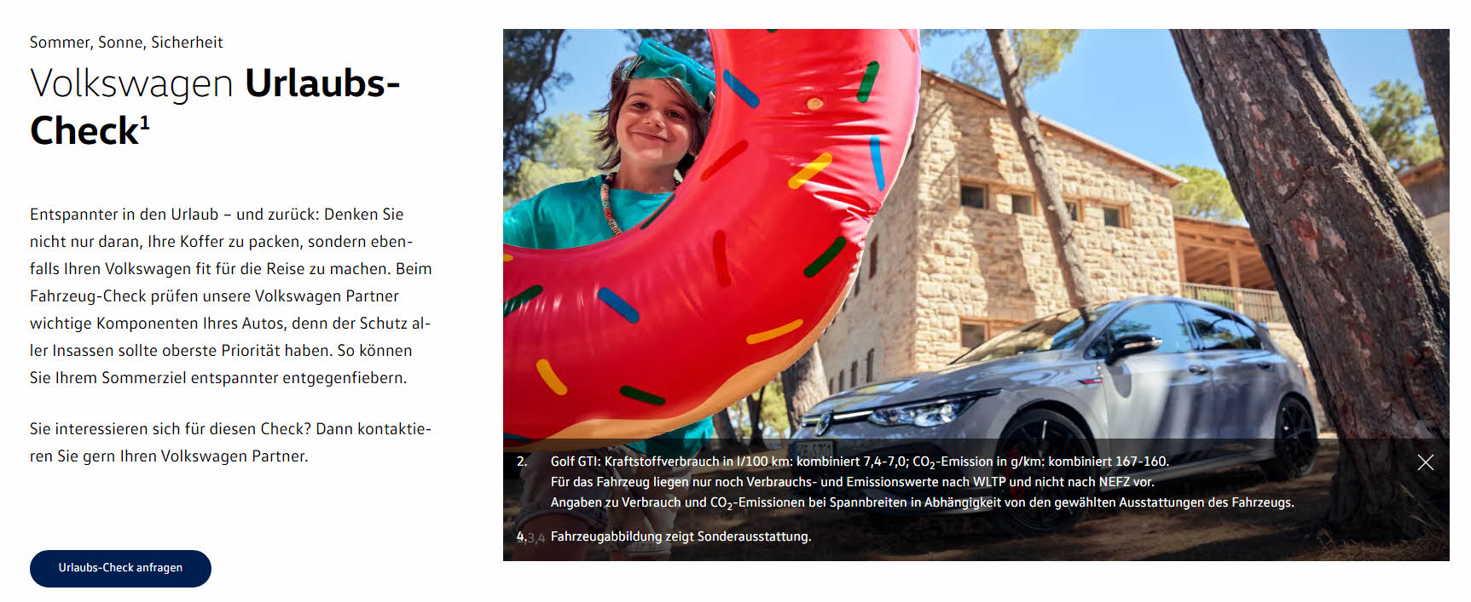
URL | Marke | Produkt | Maßnahme | Preis
URL | VW | Check | Urlaubs-Check

Slide 120

URL | Marke | Produkt | Maßnahme | Preis
URL | VW | Check | Batterie-Ceck

Slide 121

URL | Marke | Produkt | Maßnahme | Preis
URL | VW | Teile | Economy-Teile für Fahrzeuge älter als 4 Jahre, mit Preisvorteilen

Slide 122
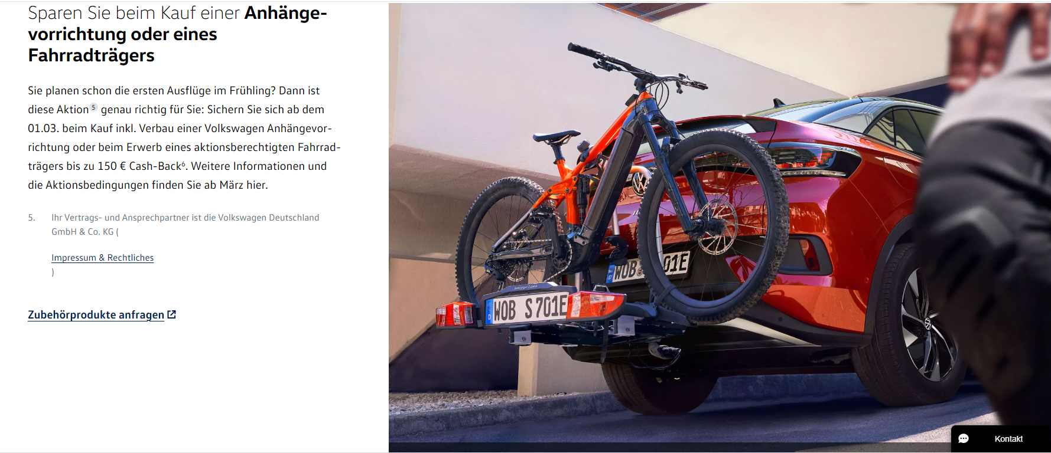
URL | Marke | Produkt | Maßnahme | Preis
URL | VW | Zubehör | € 150,- Cashback bei Kauf inkl. Verbau einer Anhängerzugvorrichtung oder Fahrradträgers

